Slide 1


MoEx-工具复现
《On Feature Normalization and Data Augmentation》
汇报人：陈家志191250009

Slide 2
目录大纲
CONTENT
1
核心算法介绍
2
功能模块介绍
3
输入输出理解
4
ELSE

Slide 3
01
核心算法介绍

Slide 4
核心算法思想
除了特征数据本身以外， 正则化（归一化）过程中产生的一阶矩（μ）、二阶矩（σ）同样捕获了图像样本的深层特征，显露了他们对应的分类标签。MoEx企图运用这种内在蕴含，来进行数据增扩增加模型训练的鲁棒性
为什么要正则化？
归一后的特征数据拥有 均值0，标准差1的良好数学特点，意味着对应数据可以同时使用实例内(intra-instance)的正则化以及实例间的正则化(inter-instance)

Slide 5
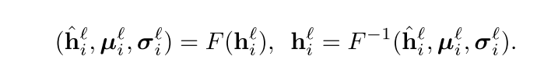


核心算法原理概述
$定义$函数F，以模型中第 l 层的特征作为输入， 以归一化的特征数据、一阶矩、二阶矩为输出
定义函数F⁻¹作为F的逆函数
3. 那么对任意样本A,B,我们都可以通过以下的公式来把B的矩特征插入到A的特征数据中
4. 相应的损失函数 l 应该对这种更改有一定程度的反馈，这个程度我们用参数λ来人为界定
5. 因为神经网络的传递性，只需选取某一层（比如第一层）数据来处理，就能让效果扩散到整个模型

Slide 6
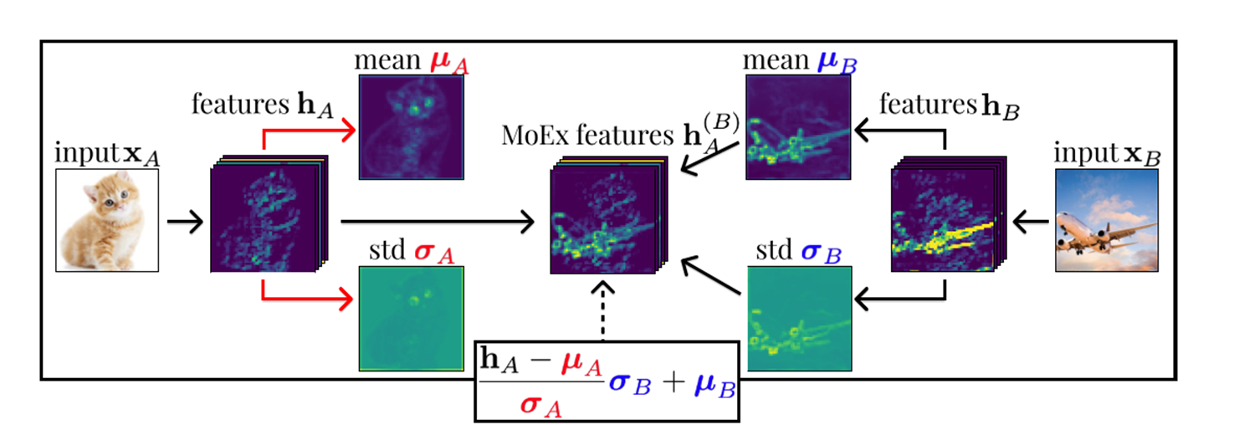
核心算法原理概述

Slide 7



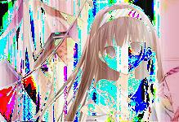
示例
原图：
A
B
A的特征信息 混杂B的矩信息
人像轮廓依旧是可辨识的→LABEL不应该改变
B的特征信息 混杂A的矩信息

Slide 8
核心算法优化空间
两个Hyper Parameter的调整
根据正则归一方法不同，MoEx 作用于哪一层也应当调整

Slide 9
核心算法创新点及优点
1
2
3
将矩（Moment）纳入模型训练
完全基于抽象的特征层 具有很好的可拓展性 （对数据类型可拓展）
（对模型类型可拓展）
相比之下同类型工具 CutMix 仅仅能用于图像增扩

Slide 10
MoEx比起一个具体工具更偏向于一个抽象概念，在不同的模型与不同的领域上有不同的具体实现
下文以基于PyramidNet-200的对CIFAR图像集MoEx实现为例子

Slide 11
02
功能模块介绍

Slide 12
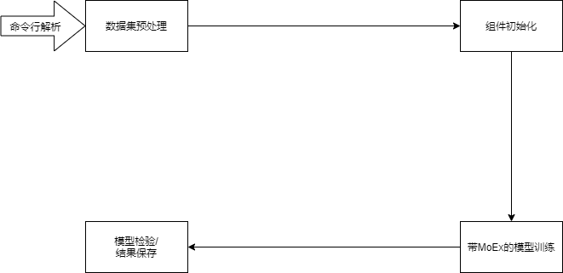
数据流概览

Slide 13
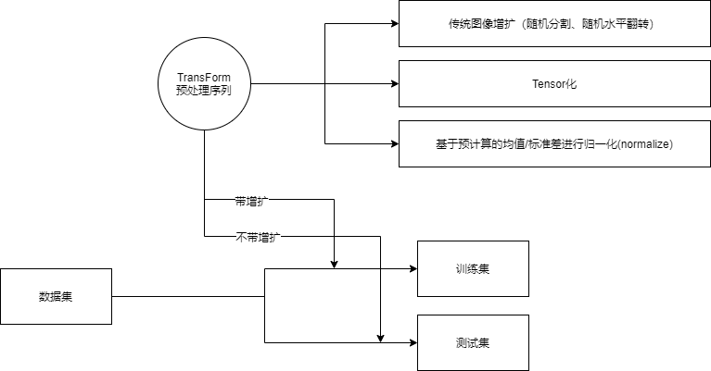
数据集预处理

Slide 14
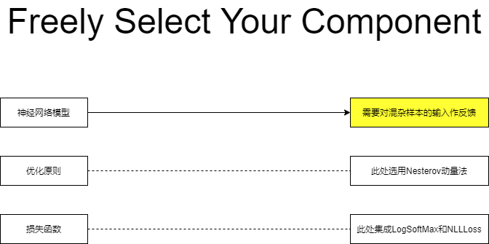
组件初始化

Slide 15
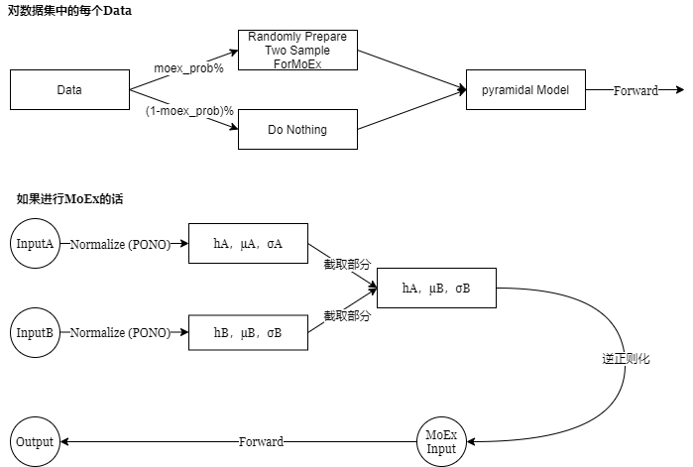
带MoEx模型的训练（1）

Slide 16
带MoEx模型的训练（2）
1. 以该公式为准则对损失函数进行基于MoEx发生概率的加权调整

Slide 17
模型检验/结果保存
1. 简单地使用预分割的测试集对模型正确率进行检验，并做一些结果的保存

Slide 18
03
输入输出理解

Slide 19
对于MoExDemo
输入：两张同尺寸的RGB图片，设置一张为特征图片，一张为矩信息图片
理由：尺寸相同保证混合充分，粒度适宜
输入构造：没有特别要求，如果尺寸不同可以强制缩放作为预批处理
输出：混合好的图片（详见前文示例）

Slide 20
对于基于PyramidNet-200的对CIFAR图像集MoEx实现
输入：CIFAR图集、λ，p 两个超参数的设置，以及其他模型训练通用参数（batch_size等）
理由：无（都是模型训练的定式）
输入构造：固定数据集输入，无需构造
输出：模型对测试集的准确率
- Top 1-err : 正确标签为匹配度最高标签的概率
- Top 5-err : 正确标签在匹配度最高五个标签中的概率
- Train-loss : 损失函数的最终值

Slide 21
对于泛化的MoEx实现
输入：
测试/训练数据集（数据-标签对）
λ，p 两个超参数的设置
适配好的正则化方案与学习模型
模型训练通用参数（batch_size等），通用组件（损失函数、梯度优化策略）
输入构造：
- 数据一般需要根据随机抽样计算的均值和方差进行预归一化
正则化方案，以及对应的逆正则化实现
神经网络模型中在Forward抽象的对应层中增加对MoEx的适配
理由：
- 保留均值=0，标准差=1的特性有助于可拓展性提高
MoEx抽象与泛用程度过高，比较难实现统一的实现和接口
实现上只要构筑好正则化与逆正则化函数，并把它运用到模型对应的一层中即可传播影响整个模型
输出：模型对测试集的准确率
- Top 1-err : 正确标签为匹配度最高标签的概率
- Top 5-err : 正确标签在匹配度最高五个标签中的概率
- Train-loss : 损失函数的最终值

Slide 22
汇报结束·谢谢观赏

